Slide 1
Александр Белугин
Русское УКИЁ
СОЧИ:
Малый Кичмай-Головинка-Лазаревское

Slide 2
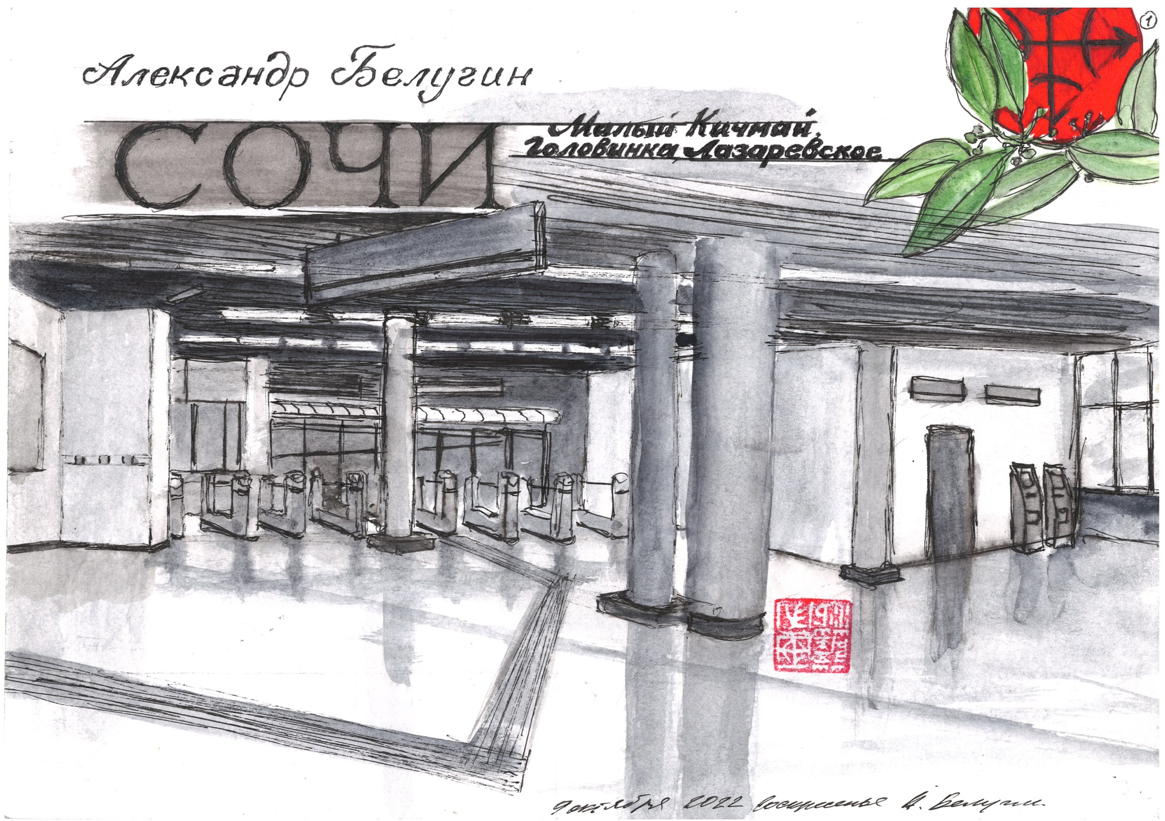

Slide 3
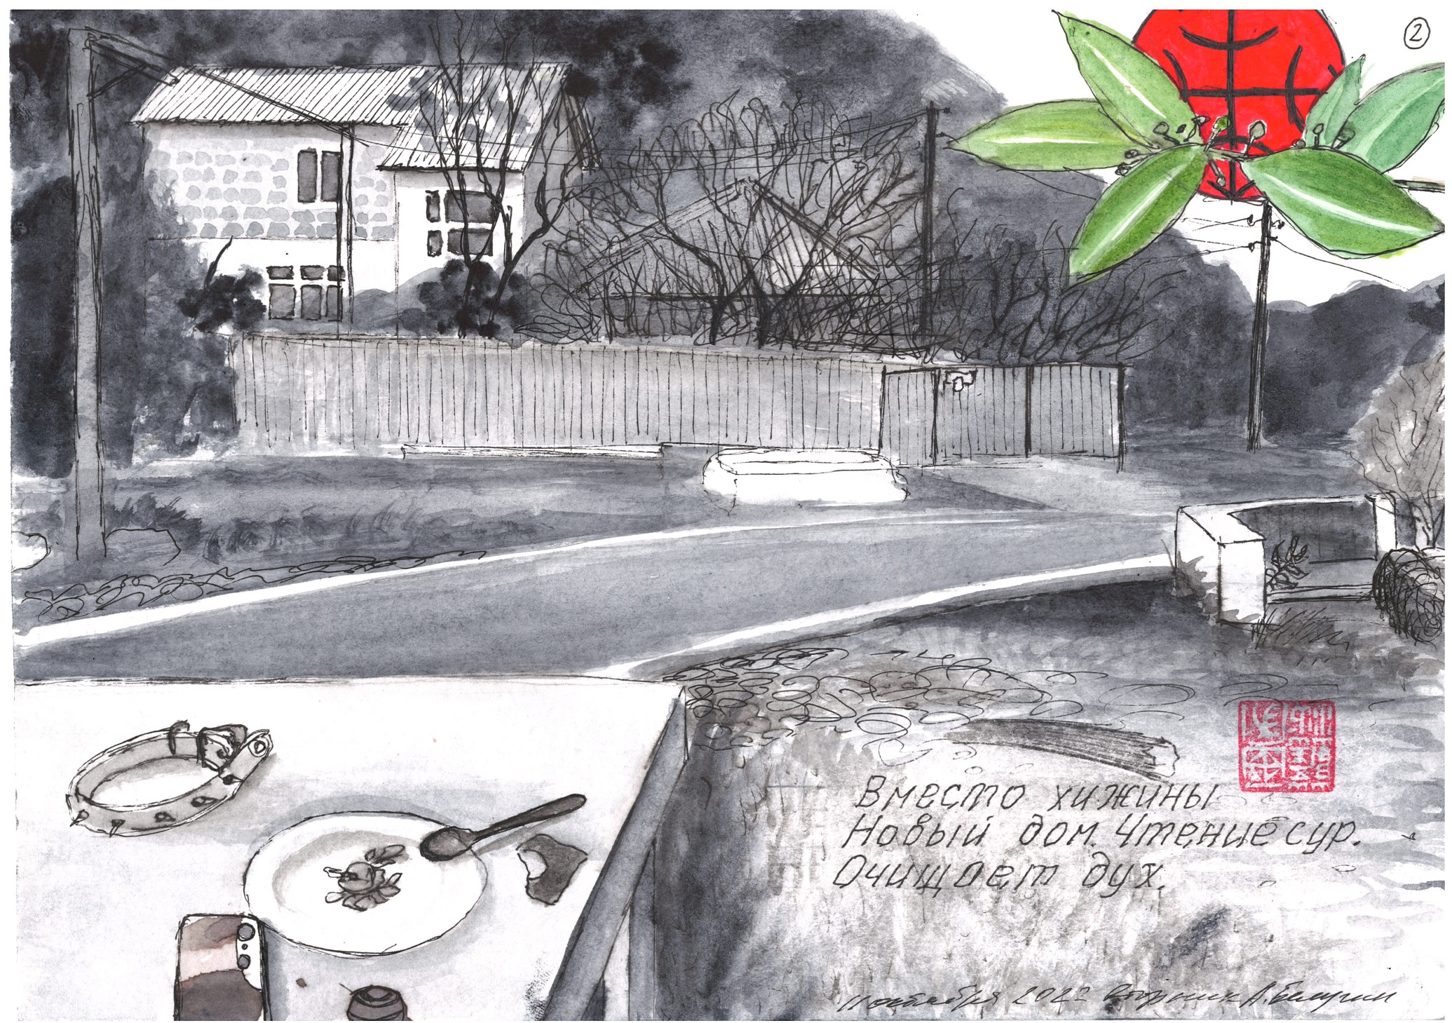

Slide 4
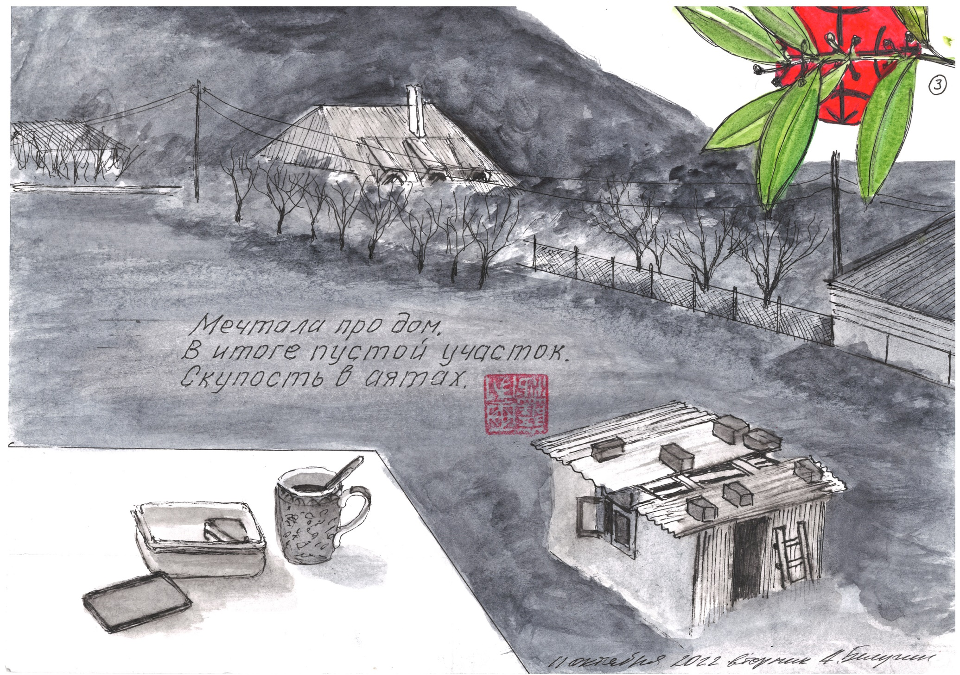

Slide 5
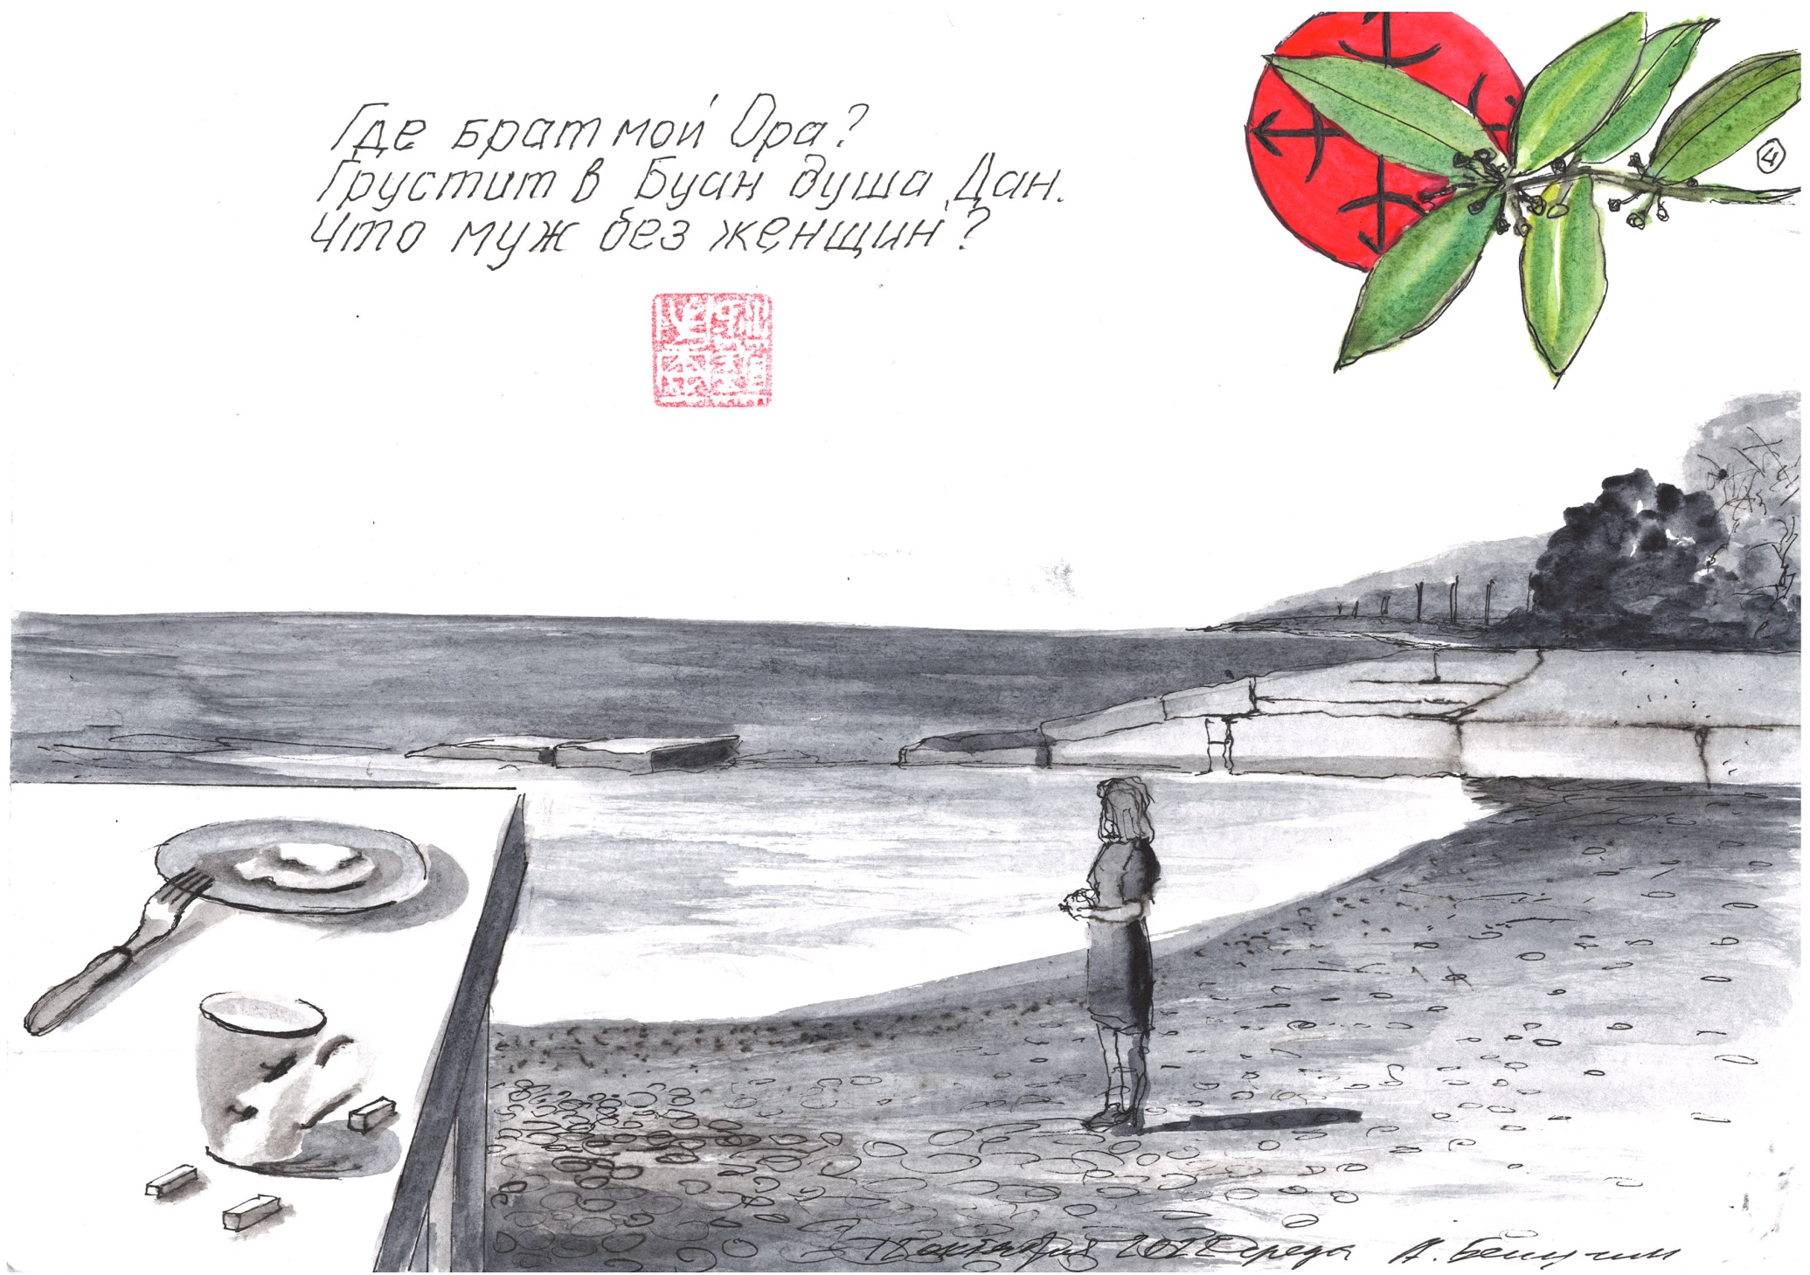

Slide 6
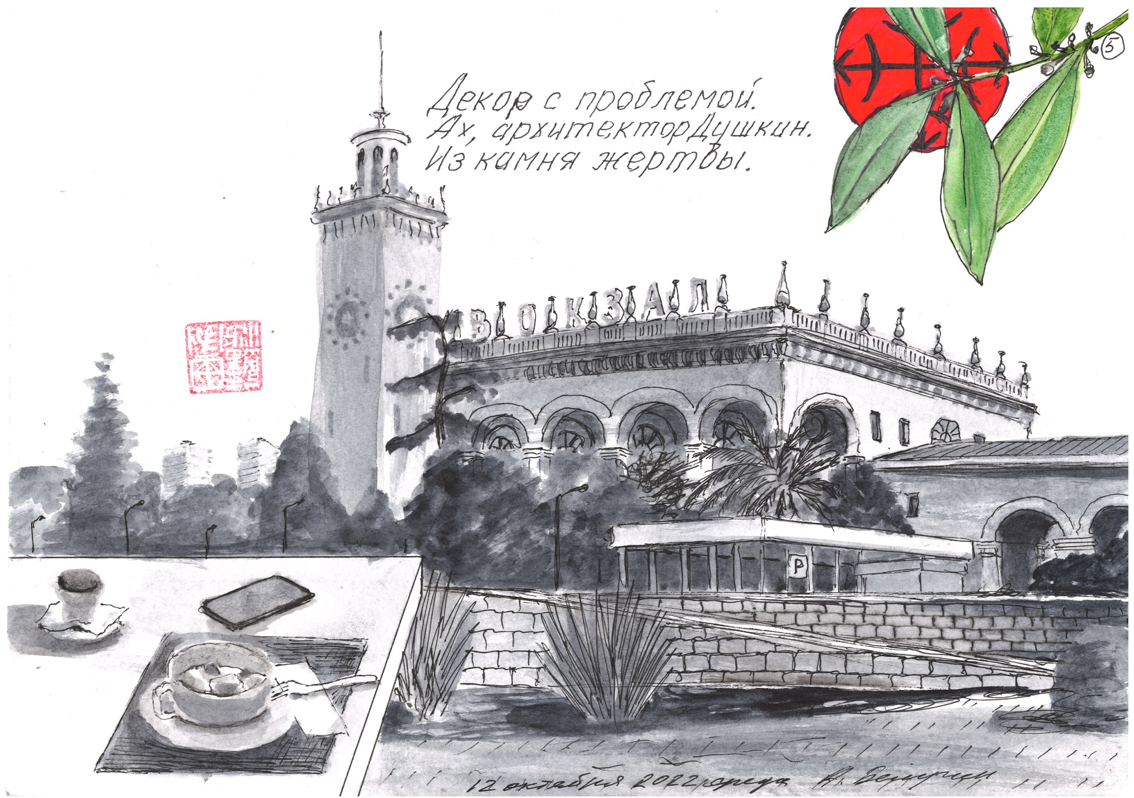

Slide 7
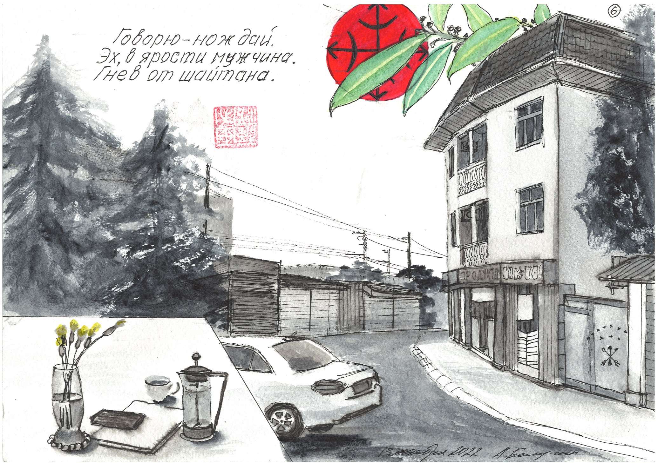

Slide 8
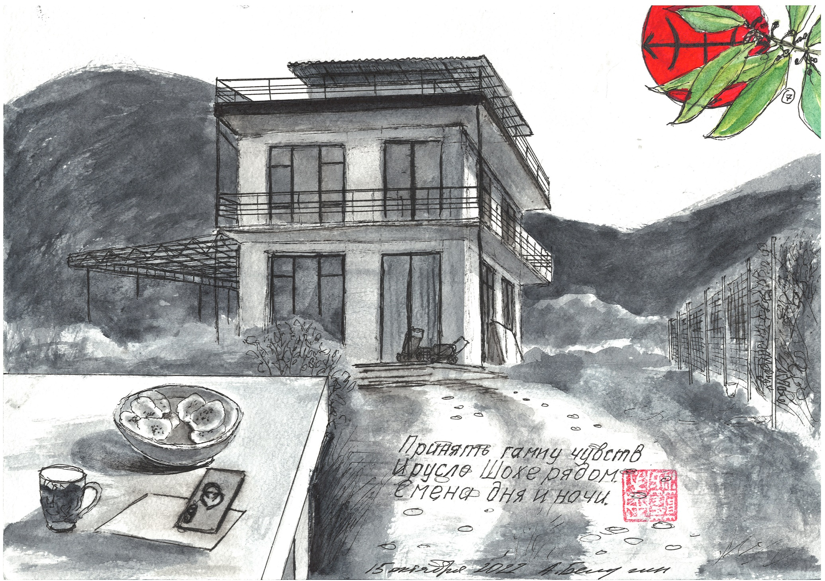

Slide 9
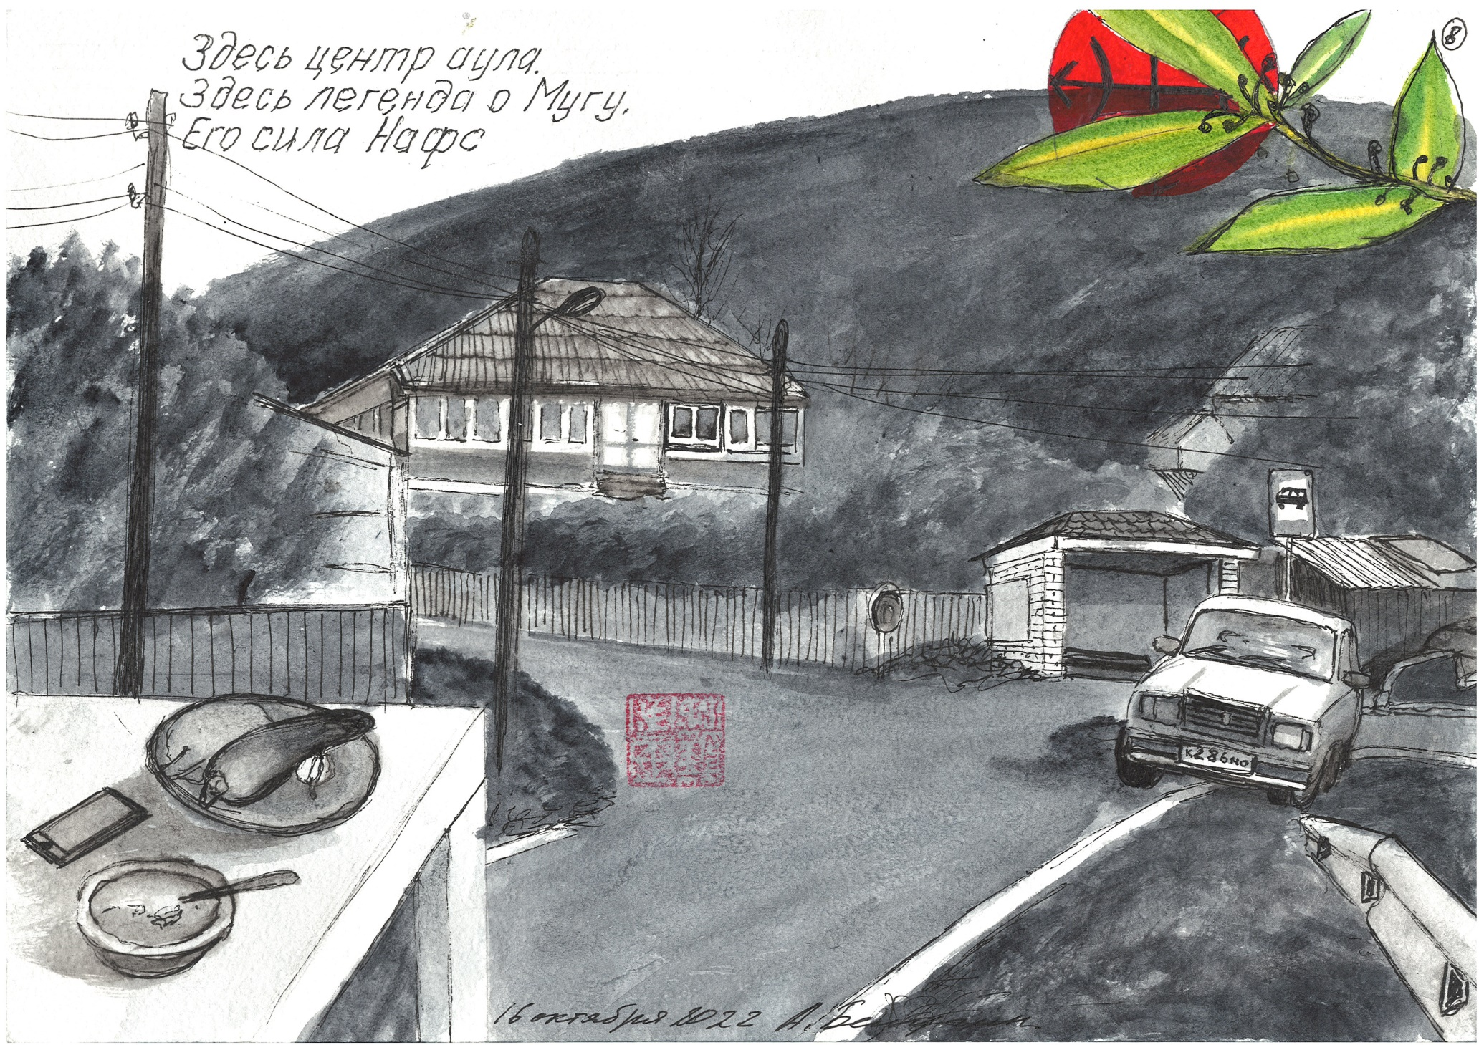

Slide 10
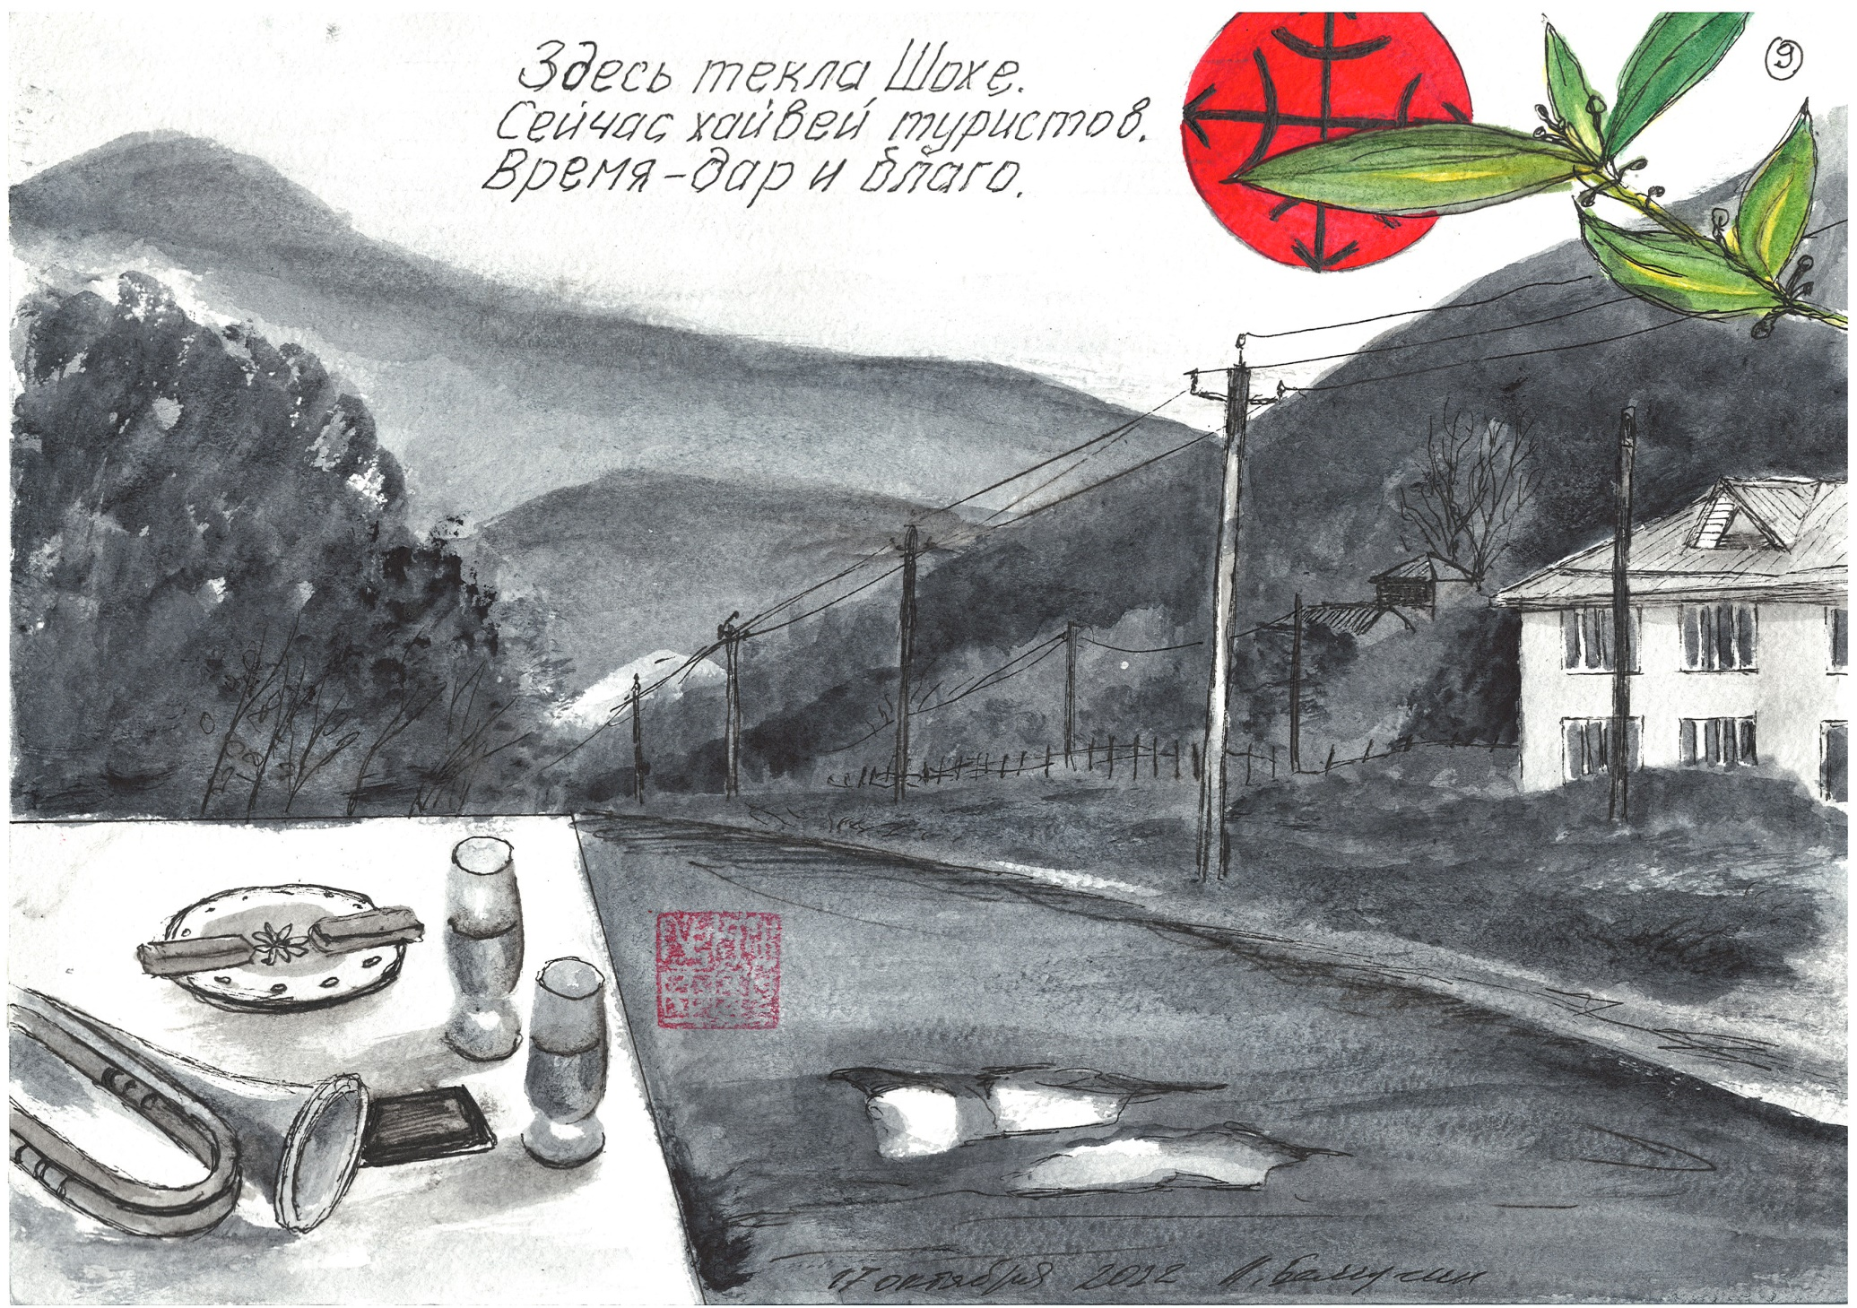

Slide 11
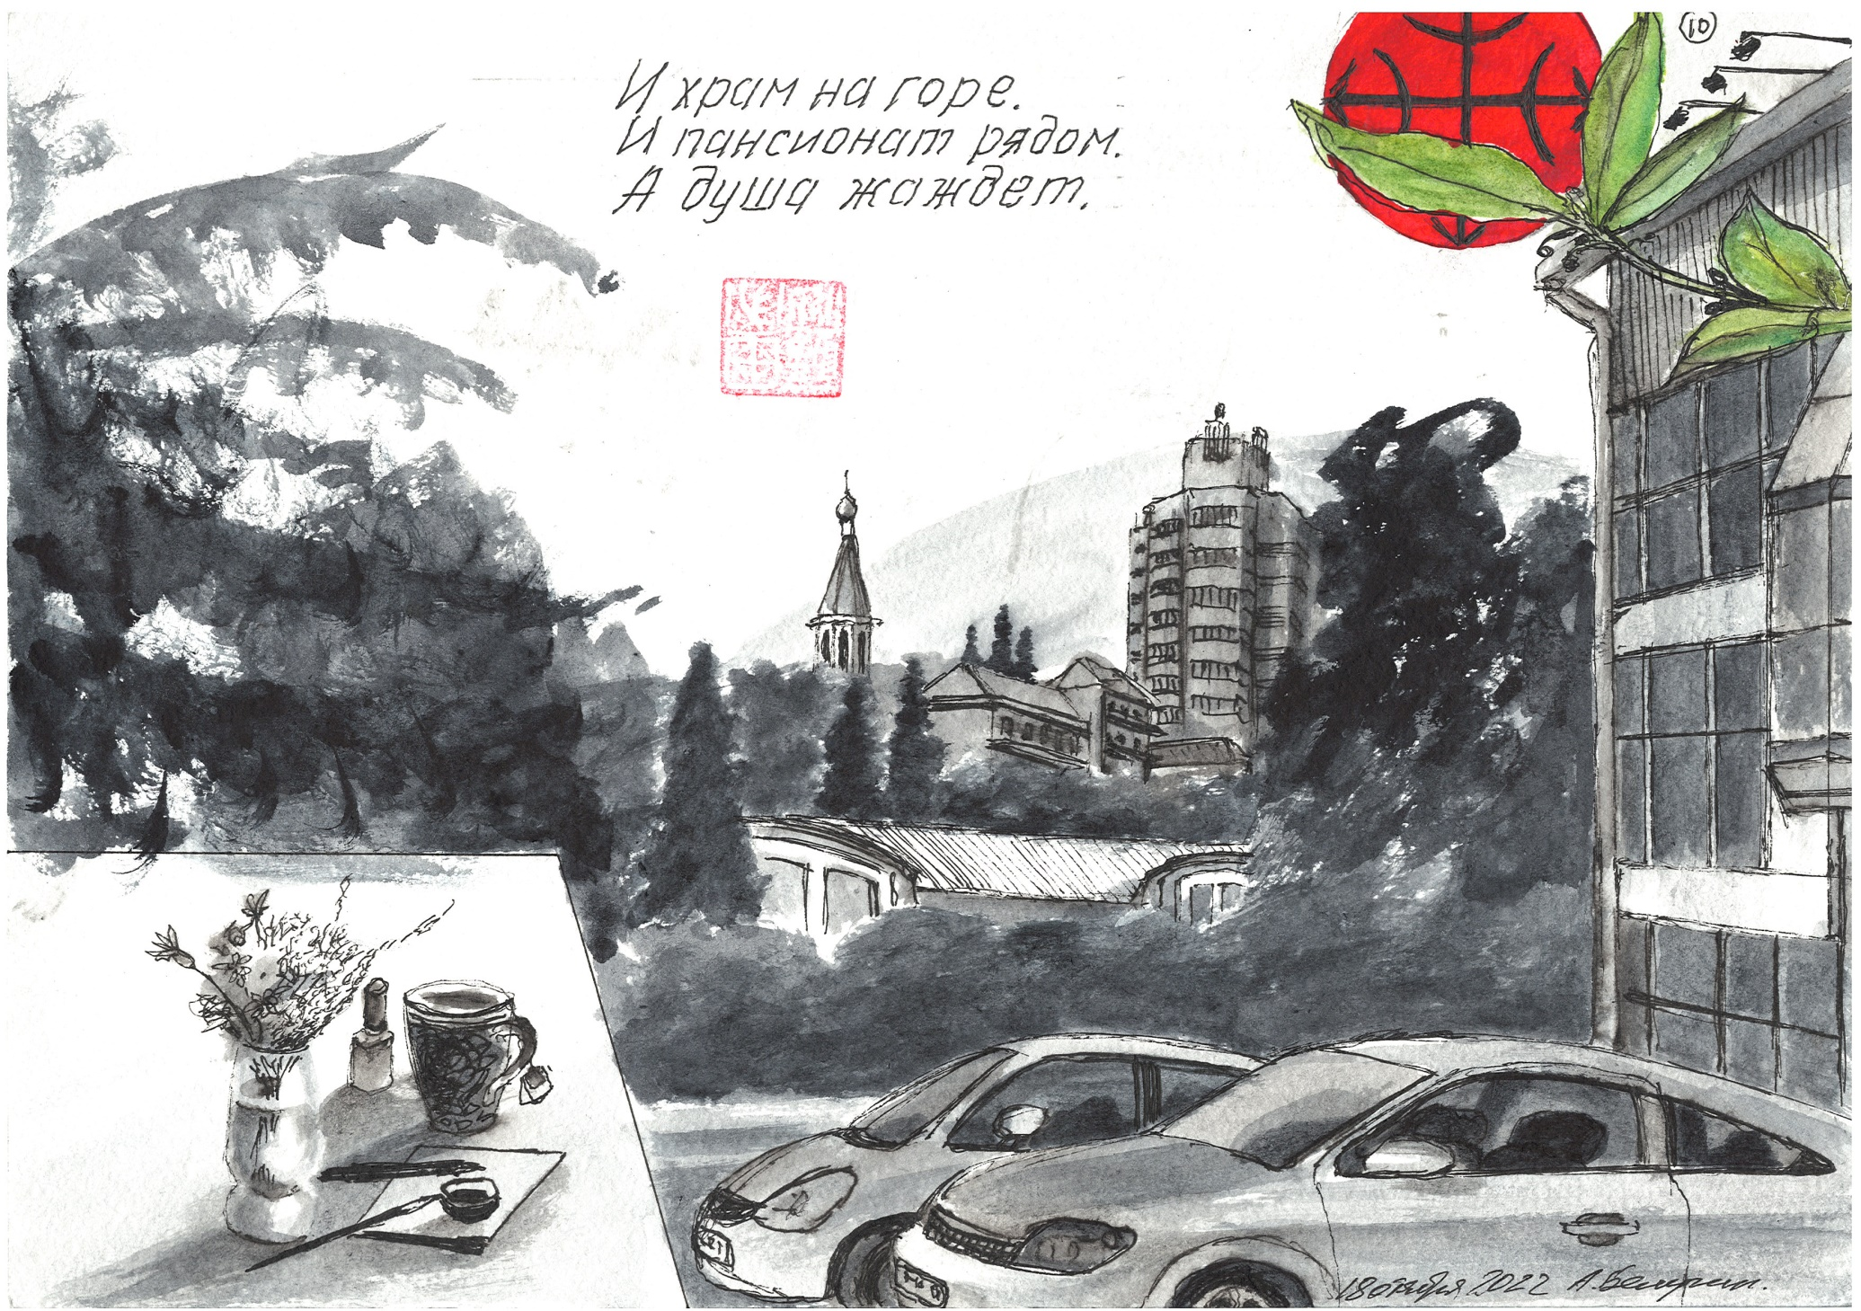

Slide 12
Картины Александра Белугина
Текст Александра Белугина
Читает Александр Белугин
конец
Фильм сделали
Игорь Бурдонов и Александр Белугин
2022

